Slide 1
Programación Web
Sesión 12: Implementación de sitios web con
PyScript (parte 2)

Slide 2
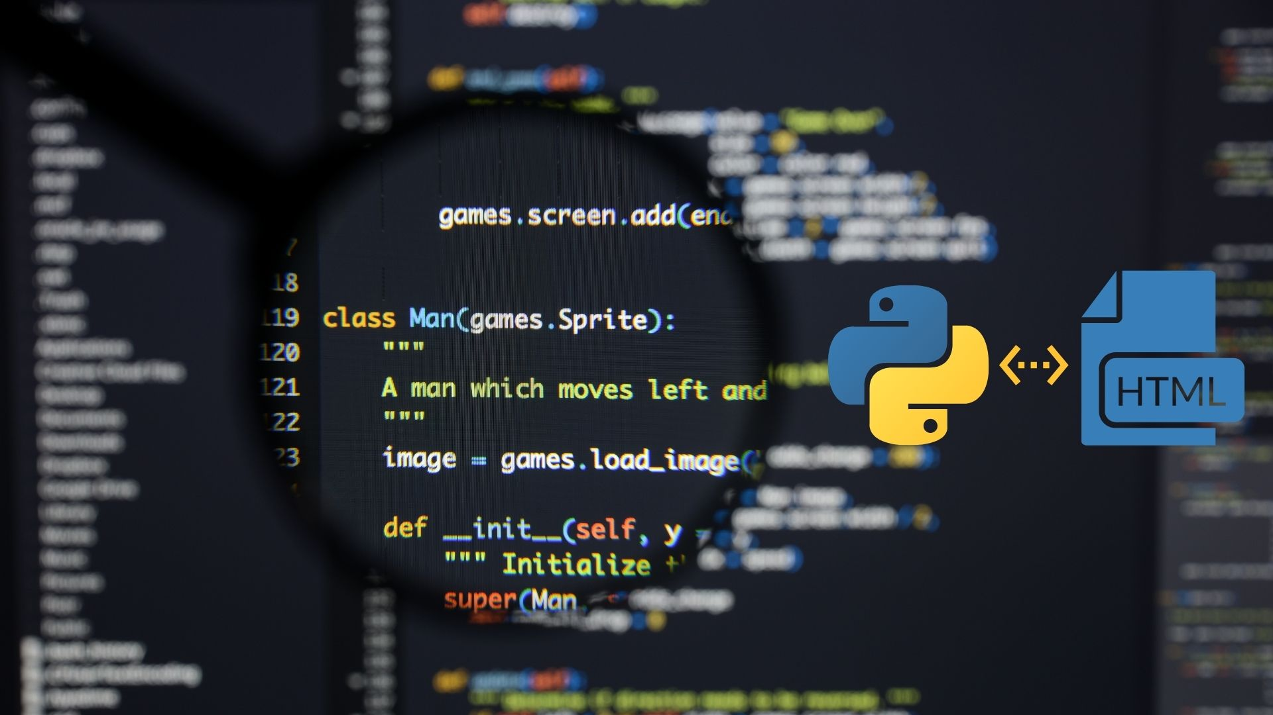
Objetivo
Implementar sitios web empleando la herramienta PyScript y el lenguaje de programación Python.

Slide 3

Agenda
APIs y servicios web
Testing y depuración
Manejo de frameworks y bibliotecas
Despliegue PyScript

Slide 4
Descubriremos cómo crear y consumir APIs y servicios web en PyScript para integrar funcionalidades externas y facilitar la interacción con otras aplicaciones.
APIs y Servicios Web

Slide 5
Testing y Depuración
Aprenderemos a realizar pruebas unitarias y de integración, así como técnicas de depuración para garantizar la calidad y ﬁabilidad de nuestros sitios web PyScript.

Slide 6

Despliegue y Mantenimiento
Exploraremos las mejores prácticas para el despliegue y mantenimiento de sitios web PyScript, incluyendo la gestión de versiones, monitoreo y actualizaciones.

Slide 7

Conozcamos los frameworks y bibliotecas populares en el ecosistema PyScript para acelerar el desarrollo web y aprovechar funcionalidades avanzadas.
Frameworks y Bibliotecas

Slide 8
Internacionalización
Aprenderemos a implementar la internacionalización en nuestros sitios web PyScript para brindar soporte a múltiples idiomas y regiones.

Slide 9
Descubriremos cómo mejorar la experiencia del usuario en nuestros sitios web PyScript mediante técnicas de usabilidad, accesibilidad y diseño centrado en el usuario.
Experiencia del Usuario

Slide 10
Aprenderemos a optimizar nuestros sitios web PyScript para SEO y a utilizar herramientas de analítica web para comprender el comportamiento de los usuarios.
SEO y Analítica Web

Slide 11
Exploraremos las tendencias actuales y el futuro del desarrollo web con PyScript, incluyendo tecnologías emergentes y oportunidades de crecimiento.
Tendencias y Futuro

Slide 12
Analizaremos casos de éxito de sitios web desarrollados con PyScript, destacando estrategias efectivas y lecciones aprendidas.
Casos de Éxito

Slide 13
Comunidad y Recursos
Descubriremos la comunidad activa y los recursos disponibles para desarrolladores de sitios web con PyScript, incluyendo foros, documentación y eventos.

